Slide 1


Slide 2
BÖLÜM 6
TEMEL VERİ TİPLERİ
(BASIC TYPES)

Slide 3
İÇİNDEKİLER
BÖLÜM 6: TEMEL VERİ TİPLERİ (BASIC TYPES)
1. char
2. Integer (TAMSAYI)
3. KAYAN NOKTALI SAYILAR (ONDALIKLI SAYILAR)
4. void TİPİ
5. TİP DÖNÜŞÜMLERİ
6. TİP TANIMLAMALARI
7. “sizeof” OPERATÖRÜ

Slide 4
Programlama dilleri aynı türden verileri tanımlamak üzere veri tipi kavramını kullanmaktadır.
Veri tipi ilgili değişken veya sabitin alabileceği değerler kümesini ve üzerinde hangi işlemlerin yapılabileceğini belirlemektedir.

Slide 5
1. char
“char” harf ve karakterleri depolamak için kullanılan veri tipidir. Bu veri tipi temelde karakterleri tamsayı olarak depolamaktadır.
Sakladığı her karakter için tamsayıya karşılık gelen bir kod kullanmaktadır. Bu kodlardan en ASCII kodlarıdır.
char degisken_ismi = 'X';

Slide 6
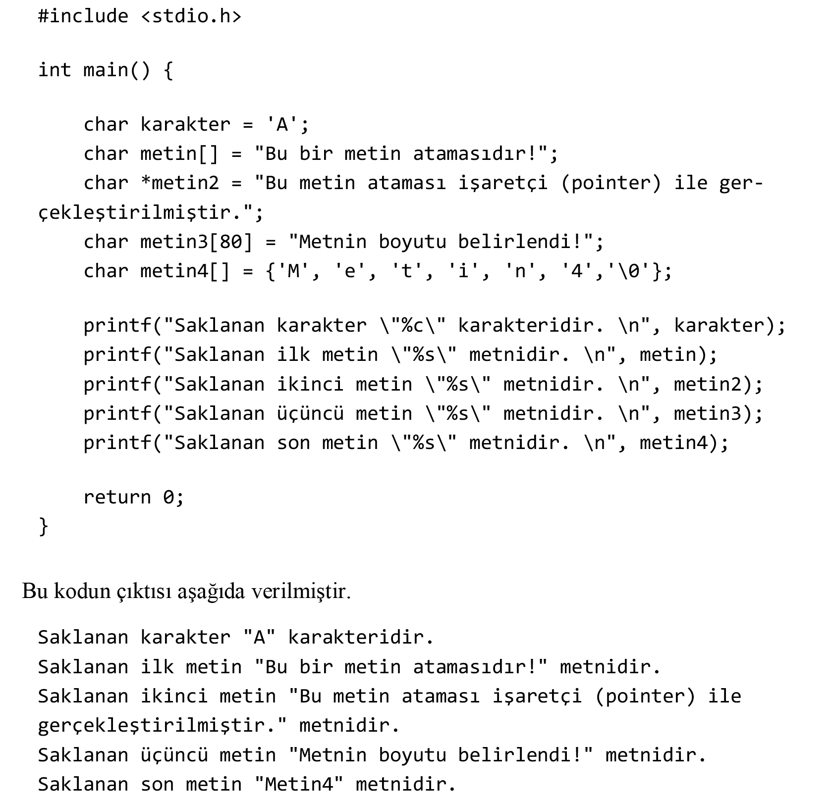

Slide 7
2. Integer (TAMSAYI)
Kullanılan bir diğer tip ise tamsayılar için kullanılan “integer” tipidir. Dikkat edilmesi gereken nokta ekrana yazdırırken “%d” ile yazdırılmış olmasıdır.

Slide 8
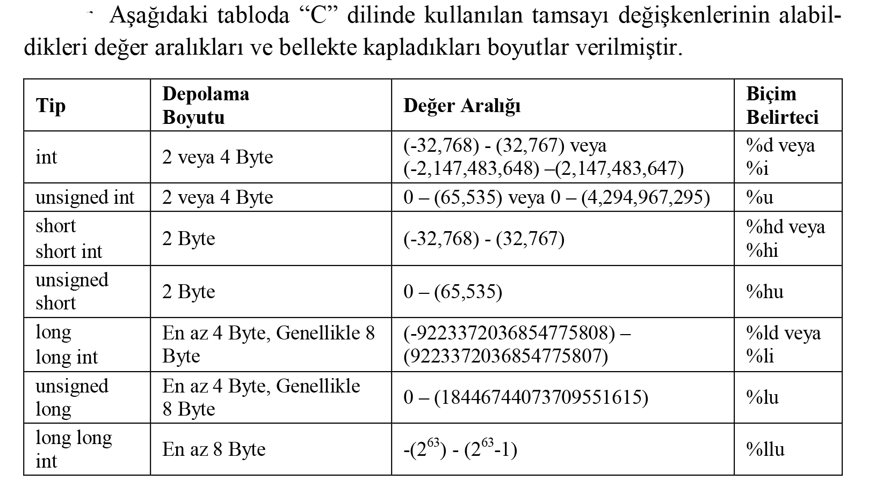

Slide 9
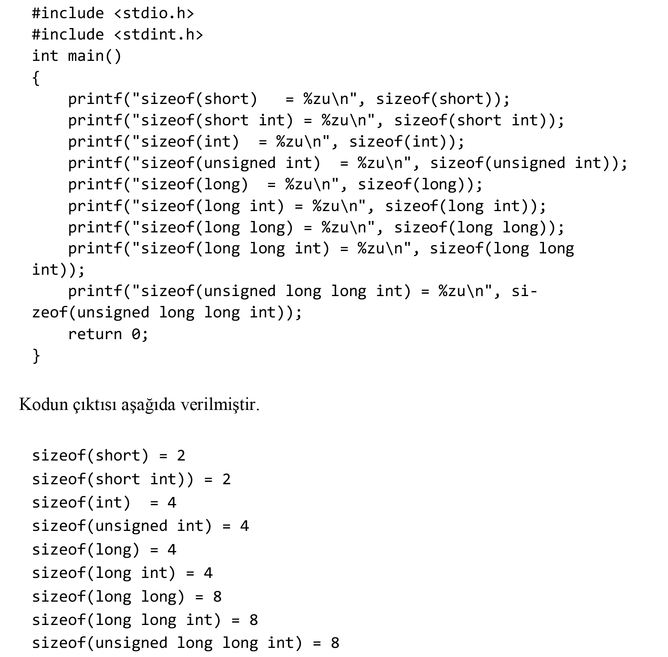

Slide 10
3. KAYAN NOKTALI SAYILAR (ONDALIKLI SAYILAR)
Kayan noktalı sayılar ondalıklı (veya kesirli) sayıları ifade etmektedir. “C” programlama dilinde “float” ve “double” olmak üzere iki farklı kayan noktalı sayı veri tipi kullanılmaktadır.

Slide 11
4. void TİPİ
Bir değeri yoktur. Kullanıldığında tipi olmayan değişken veya “hiçbir şey” anlamına gelmektedir. Bir fonksiyon çağırıldığında bir değer döndürmeyecekse bu fonksiyon “void” olarak tanımlanır.
Void UsHesapla(int Xtaban, int Xkuvvet){
int Xsonuc = pow(Xtaban, Xkuvvet);
printf("%d üzeri %d = %d \n", Xtaban, Xkuvvet, Xsonuc);
}

Slide 12
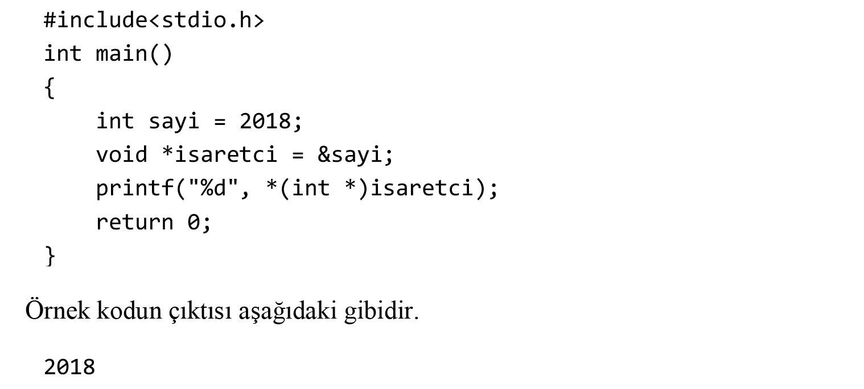

Slide 13
5. TİP DÖNÜŞÜMLERİ
“C” dilinde bütün nesnelerin bir tipi vardır. Bazı durumlarda farklı veri tiplerine sahip değişkenlerin veya nesnelerin birlikte kullanılması gerekebilir. Böyle zamanlarda belirli bir veri tipine dönüşüm yapılması gerekmektedir.
“C” tarafından otomatik tip dönüşümü yapılmasına “örtülü dönüşüm” denilmektedir.

Slide 14
Dönüşüm esnasında kapsam hiyerarşisi aşağıdaki gibidir.
char < short < int < unsinged int < long < unsigned long < long
long < unsigned long long < float < double < long double

Slide 15
6. TİP TANIMLAMALARI
“C” dilinin içerdiği fonksiyonlardan bir tanesi de “typedef” fonksiyonudur. Var olan veri tiplerine yeni isim vermek için kullanılmaktadır. Kullanım şekli;
typedef veritipi yeni_veritipi_ismi;

Slide 17
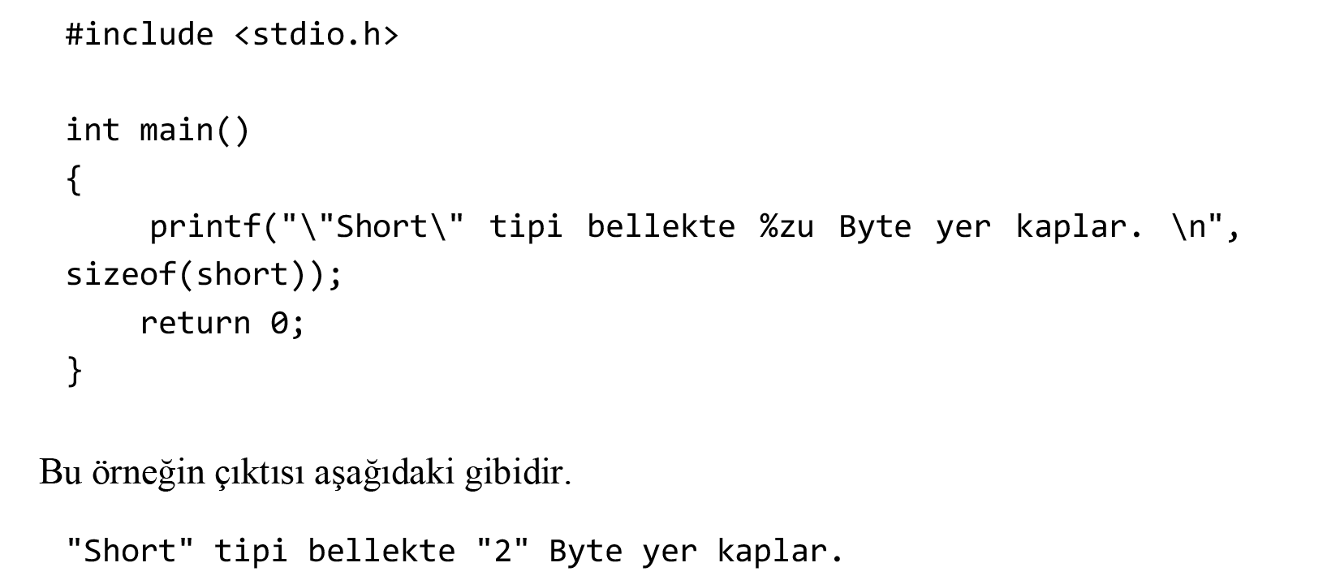
7. “sizeof” OPERATÖRÜ
İçerisine aldığı veri tipinin “Byte” bazında bellekte kapladığı boyutu bize vermektedir.

